Slide 1
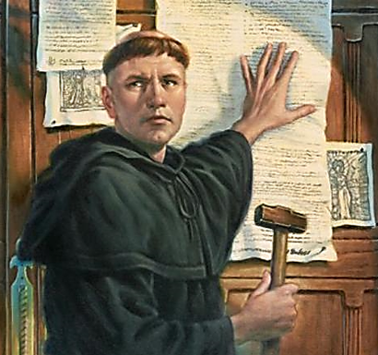
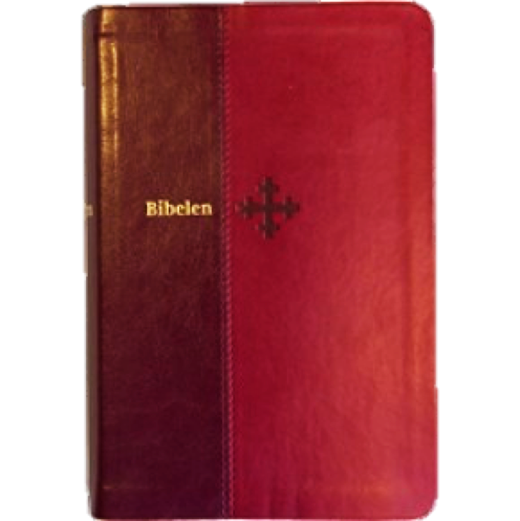
Hvor er det blitt av Bibelen i forkynnelsen?
Harald Kaasa Hammer på Temahelg i Namsos 27. mai 2016
To jubiléer
Bibelselskapet
er 200 år i år
Målet er at alle mennesker skal kunne kjøpe en Bibel
på et språk de kan forstå til en pris de kan betale.
Neste år feirer vi
500-årsjubileum for reformasjonen
Luther vågde å legge Bibelen i legfolkets hender.
Han lærte oss at Bibelen er eneste autoritet i kirken.

Slide 2
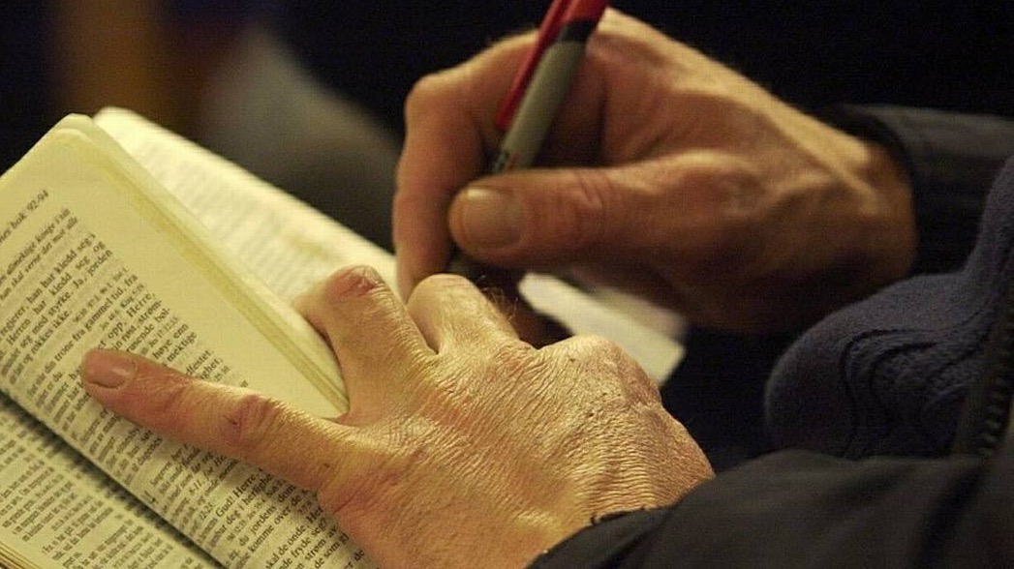
Hvordan brukes Bibelen i forkynnelsen?
– en sak bare for forkynnere?
Er helse en sak bare for leger og sykepleiere?
Hvor stor plass har Bibelen i vår tro?
Hvor stor plass har Bibelen i vår erfaring?
Hvor stor plass har Bibelen i vår troslære?

Slide 3
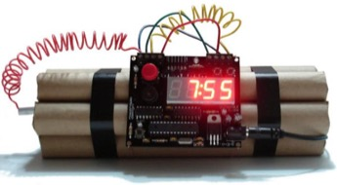
En vekker for meg:
Om avstand mellom vår teologi og vår faktiske forkynnelse.
To generalsekretærer, indre og ytre misjon:
«Aktuell forkynnelse i vår tid» og «Aktuell misjonsforkynnelse».
Ikke ett ord om synd, nåde, frelse, tilgivelse, kors og soning.
Ingen vil mistenke dem for å være svake på dette i teologien!
Hva er mine favoritt-tema?
Er det store hull i min forkynnelse?
Hva gjør mine forsømte tema med mine tilhørere?
Kan jeg makte å gi dem variert og fullverdig kost?
Hvem er da den tro og kloke tjeneren
som herren har satt over de andre tjenerne
for å gi dem mat - i rett tid? Matt 24,45
Forventer tilhørerne allsidig og sunn kost av sine forkynnere?

Slide 4
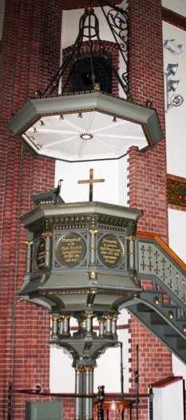
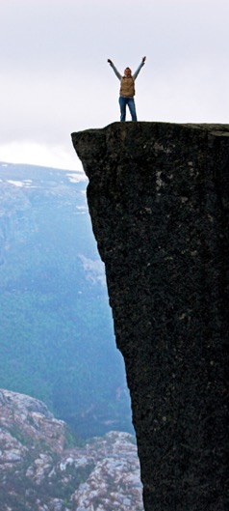
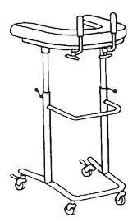
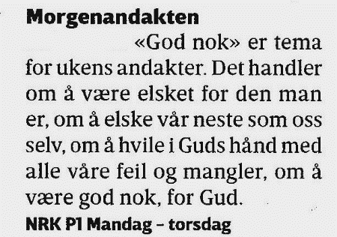
Stor Bibel – smal prekestol?
Bestemmer prekestolen hvor smal den faktiske bibelbruken blir?
Magne Storli ble bedt om å holde andakt på et sykehjem i Drammen.
«Men du må tenke på at noen av oss kanskje dør før neste andakt, så du må gi oss noe som holder!»
Hospitaliserende forkynnelse?
I en inkluderende folkekirke lugger ord som «Uten helliggjørelse skal ingen se Herren!» og «La Guds nådegave flamme opp i deg!»
Hebr 12,14 og 2 Tim 1,6
Man hører Prædikener der mer passende kunne ende med Hurra end med Amen.
Søren Kierkegaard 1813-1855

Slide 5
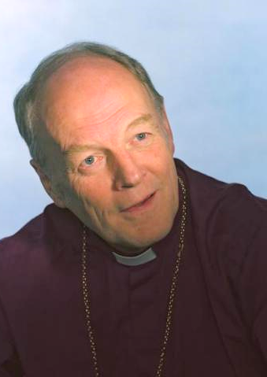
Hvordan BRUKER VI Bibelen i forkynnelsen?
- Er Bibelen noe VI bruker i VÅR forkynnelse?
Øystein Larsen – tidligere biskop i Sør-Hålogaland:
«Det hender at jeg leter og leter etter et bibelord som kan passe til prekentemaet mitt.
Og så, når jeg ikke kommer noen vei, begynner jeg å lure på om det er prekentemaet som er feil.»

Slide 6
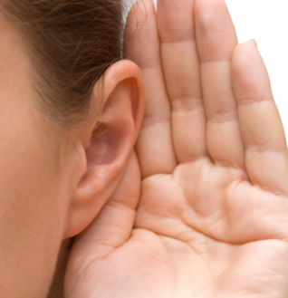
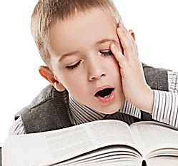
Hvordan BRUKER VI Bibelen i forkynnelsen?
Redelighet i Bibel-bruken:
De som lytter skal ikke få sjokk
om de leser prekenteksten i sin sammenheng.

Slide 7
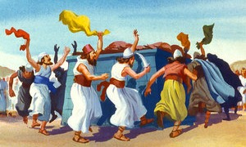
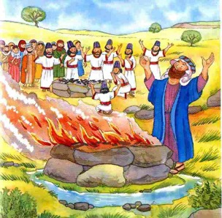
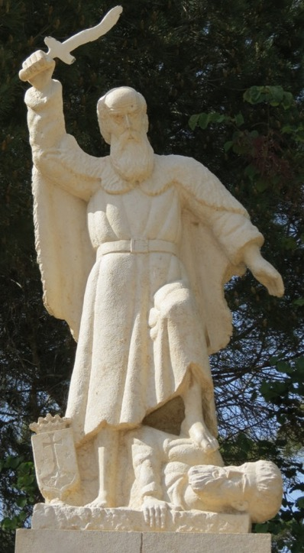
1. Kong 18,16-40 handler om profeten Elia som vant over de 450 Baal-profetene på Karmelfjellet.
Baal-profetene maktet ikke å få sin gud til å tenne offerilden,
mens HERRENs ild fortærte Elias’ offer.
Vår forrige tekstbok hadde denne GT-teksten på 2. søndag i faste: 1 Kong 18,21-26+36-39. Men hvorfor var ikke vers 40 tatt med i leseteksten?
1 Kong 18,40 Elia sa til dem: «Grip Baal-profetene! La ikke én av dem slippe unna!» Da grep de Baals profeter, og Elia førte dem ned til Kisjon-bekken og drepte dem der.
Det er slike søndager vi håper at ingen går hjem og leser teksten etter gudstjenesten!

Slide 8
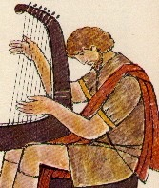
Salme 139. Av David. En salme.
1 Herre, du ransaker meg og du vet –
2 du vet om jeg sitter eller står, på lang avstand kjenner du mine tanker …
17 Dine tanker, Gud, er dyrebare for meg, summen av dem er ufattelig!
18 Teller jeg dem, er de talløse som sand, blir jeg ferdig, er jeg ennå hos deg.
19 Gud, om du ville drepe den lovløse! …
21 Herre, jeg hater dem som hater deg, og avskyr dem som står deg imot!
22 Jeg hater dem med et grenseløst hat, de er blitt mine fiender.
23 Ransak meg, Gud, og kjenn mitt hjerte,
prøv meg og kjenn mine tanker!
24 Se om jeg følger avguders vei,
og led meg på evighetens vei!

Slide 9
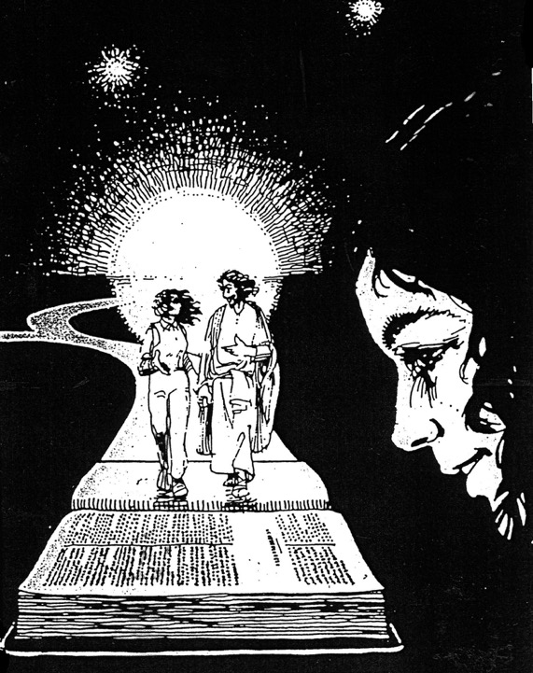
Hvordan få en større Bibel i forkynnelsen?
Egen lesning –
bare med tanke på forkynnelse?
eller «What’s in it for me?»
Fordelen med en bibelleseplan som andre har satt opp.
Å lese sammen med andre
Vi var der alle sammen.
Først bad vi:
Kjære Jesus, kom og lukk opp ordet ditt for oss.
Så åpnet vi Biblene.
Bokstavene var borte. Sidene var vekk.
Og Jesus kom gående mot oss på et hav av to permer.
Tekst: Vidar Kristensen / Illustrasjon: Anders Færevåg

Slide 10
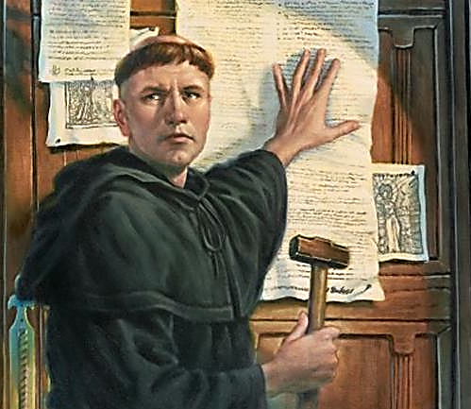
Vi nærmer oss reformasjonsjubileet i 2017.
Luther ga oss noen gode verktøy for å bedre Bibel-bredden i vår forkynnelse.

Slide 11
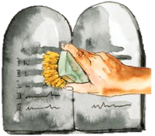
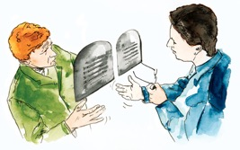
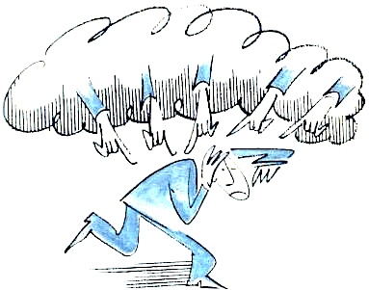
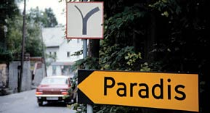
Luther lærte oss å lese Bibelen – som lov og evangelium
Lov og evangelium handler om mer enn synd og nåde, synd og nåde.
Under lesningen av Bibelen er det fruktbart å lete etter lovens tre funksjoner og evangeliets tre funksjoner.
1 2 3
Loven regulerer samlivet mellom oss.
Loven avslører meg og viser at jeg trenger evangeliet.
Loven lærer meg
å leve det nye livet.
1 2 3
Evangeliet flytter synden fra min samvittighet og over på korset.
Evangeliet gir meg håp om evig liv.
Evangeliet gir meg et nytt hjerte, en ny vilje, ja, et nytt liv.

Slide 12
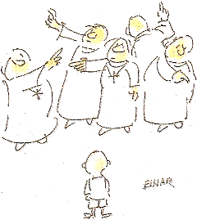
Luther vågde å legge Bibelen i legfolkets hender.
Bibelen er den øverste norm for lære og liv i en luthersk kirke.
I kirken har altså ingen mer enn
en avledet autoritet.
I den grad presten taler som Guds ord, har han autoritet i menigheten.
Confessio augustana, art 28:
Når biskopene lærer eller fastsetter noe som strider mot evangeliet, da har menighetene Guds befaling som forbyr lydighet!
Katekismens forklaring til «La navnet ditt helliges:
Den som forkynner og lever annerledes enn det Guds ord forkynner, han vanhelliger Guds navn iblant oss.
Menigheten trenger kompetente bibellesere!

Slide 13
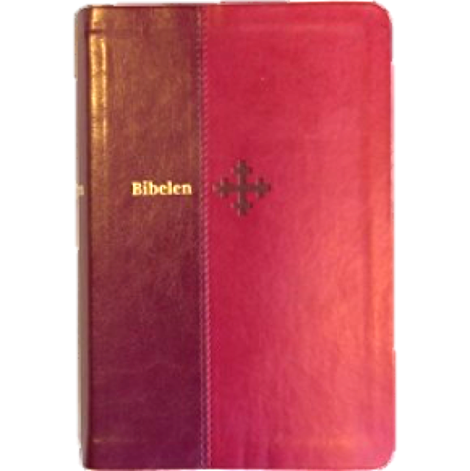
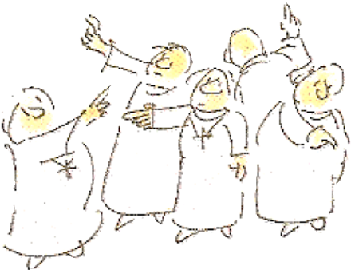

Slide 14
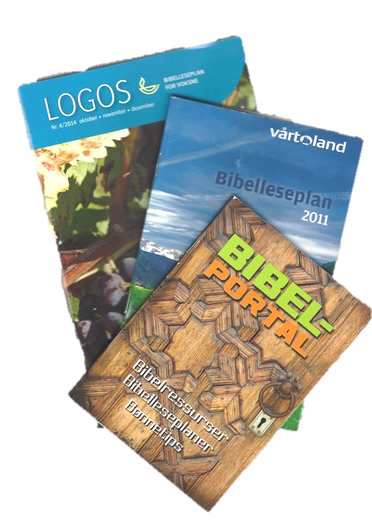
Hvis ikke menigheten leser Bibelen, må den velge seg andre autoriteter.
Hvis du ikke leser Bibelen, må du velge deg andre autoriteter.

Slide 15
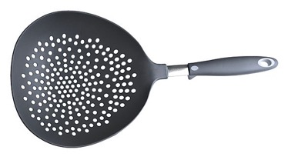
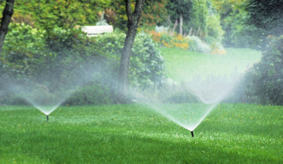
Vår forkynnelse og tilhørernes Bibel-lesning
Biskopen sier ved ordinasjonen av hver ny prest: Så pålegger og formaner jeg deg
- at du forkynner Guds ord klart og rent,
som det er gitt oss i Den hellige skrift, og som vår kirke vitner om det i sin bekjennelse …
- at du trofast veileder og formaner
til sann omvendelse, levende tro på Kristus og et hellig liv i kjærlighet til Gud og nesten,
- at du også selv av hjertet legger vinn på å leve etter Guds ord, og i studium og bønn trenger dypere inn i de hellige skrifter og den kristne tros sannheter.
Vår oppgave som forkynnere er å åpne Bibelen på menighetens fang.
Forkynneren skal ikke stille seg mellom Bibelen og menigheten.
Vi skal ikke sile Bibelens ord.
Vi skal la Kristi ord få rikelig rom i menigheten. Kol 3,16

Slide 16
Forkynnerens og teologens rolle i en bibellesende forsamling
Vi skal stimulere til Bibel-lesning, og ha respekt for menighetens lesning.
Vi kan bidra til å se sammenhenger og de lange linjer.
«Det står også skrevet … »
Egentlig

Slide 17
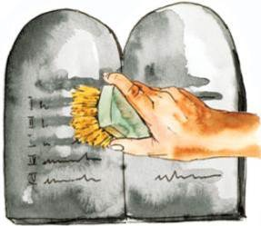
Hver generasjon må rense Guds bud fra menneskebud og stivnete tradisjoner, slik at det er GUDS vilje vi overleverer til barna våre.
Hvis vi ikke tar dette arbeidet på alvor, risikerer vi at barna ikke bare tar avstand fra menneskebudene, men også fra Guds bud!

Slide 18
La oss lese sammen og tro sammen og tjene sammen!

